Slide 1
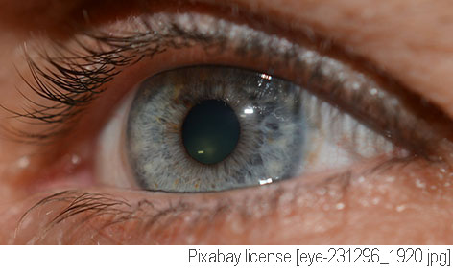
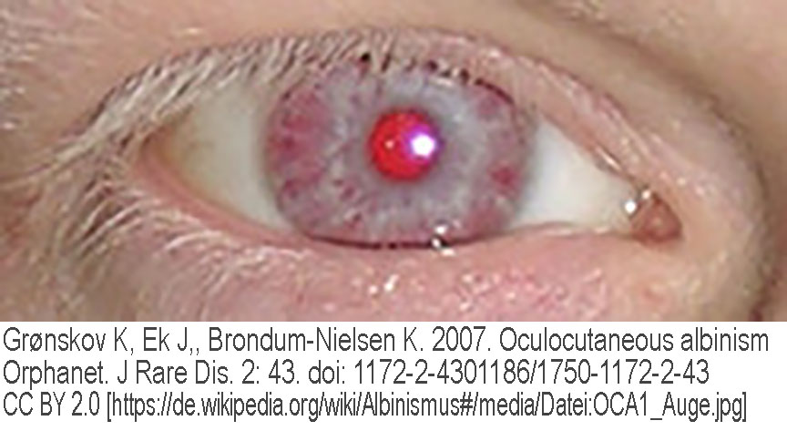
Rückblick: Wie sind Merkmale auf der DNA codiert (verschlüsselt)?
DNA
Wie sind Enzyme auf der DNA verschlüsselt?
Enzym
schwarzer Farbstoff (Melanin)
…stellt her…

Slide 2
Mit dem Triplettcode werden mit 4 Basen 20 Aminosäuren codiert
Aus der Basenabfolge auf der DNA lässt sich die Abfolge der Aminosäuren ermitteln

Slide 3
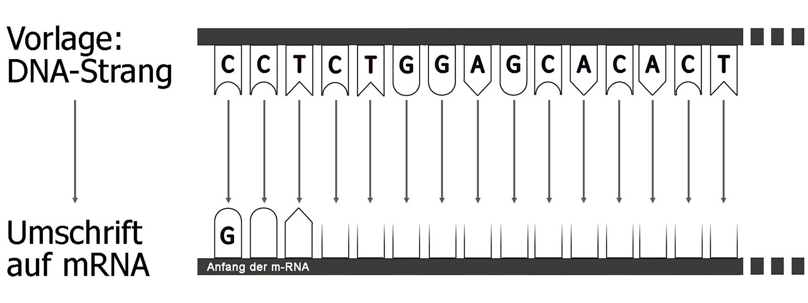
[freiwillig] Schritt 1: Die DNA wird in eine mRNA umgeschrieben
Vorwoche: Das war freiwillig!

Slide 4
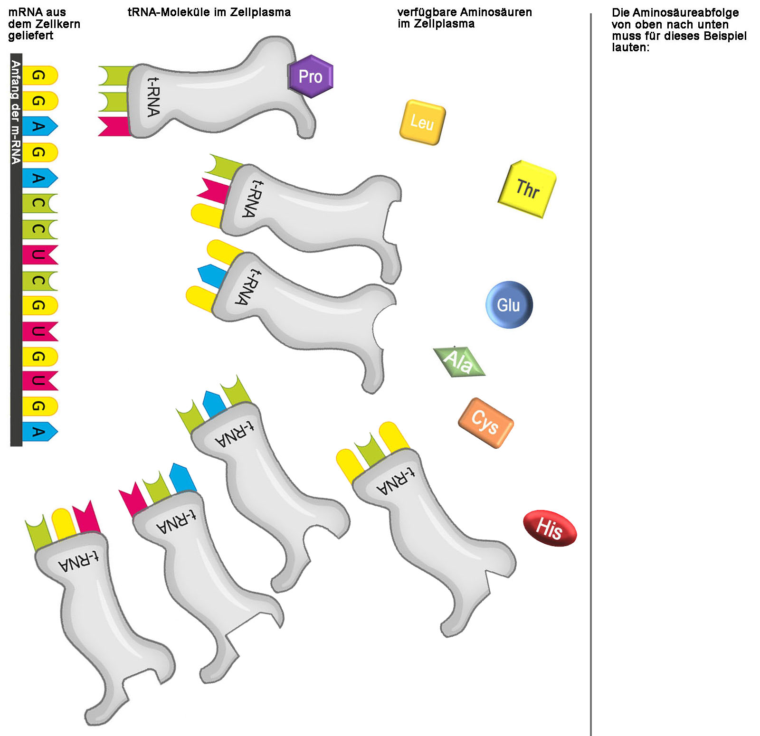
[freiwillig] Schritt 2: Die mRNA wird in die Aminosäureabfolge übersetzt
Vorwoche: Das war freiwillig!

Slide 5

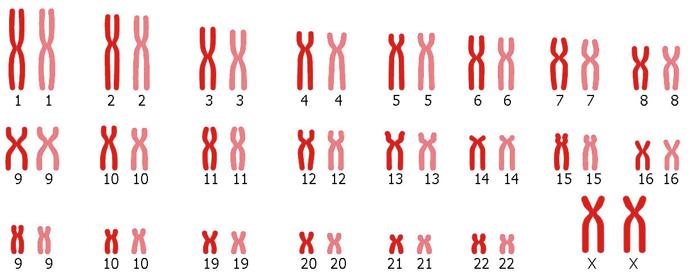
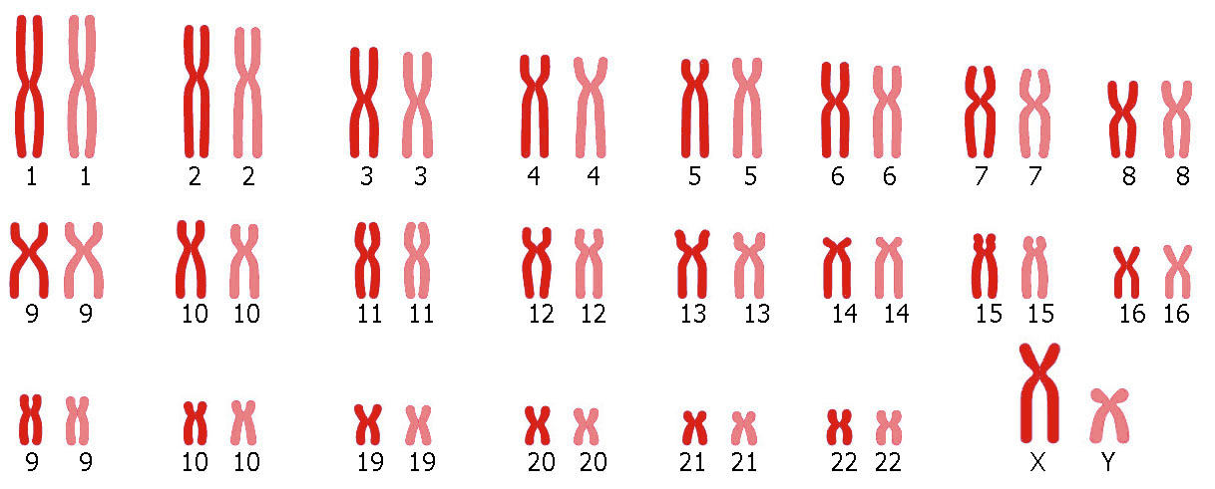

Bio in dieser Woche:
Sexuelle Fortpflanzung aus der „Chromosomenperspektive“
x
2n=46
2n=46
Vor der sexuellen Fortpflanzung müssen aus 2n-Körperzellen (diploide Zellen) 1n-Geschlechtszellen (haploide Zellen) gebildet werden. Wie funktioniert die Bildung solcher Eizellen bzw. Spermienzellen?
2n=46

Slide 6
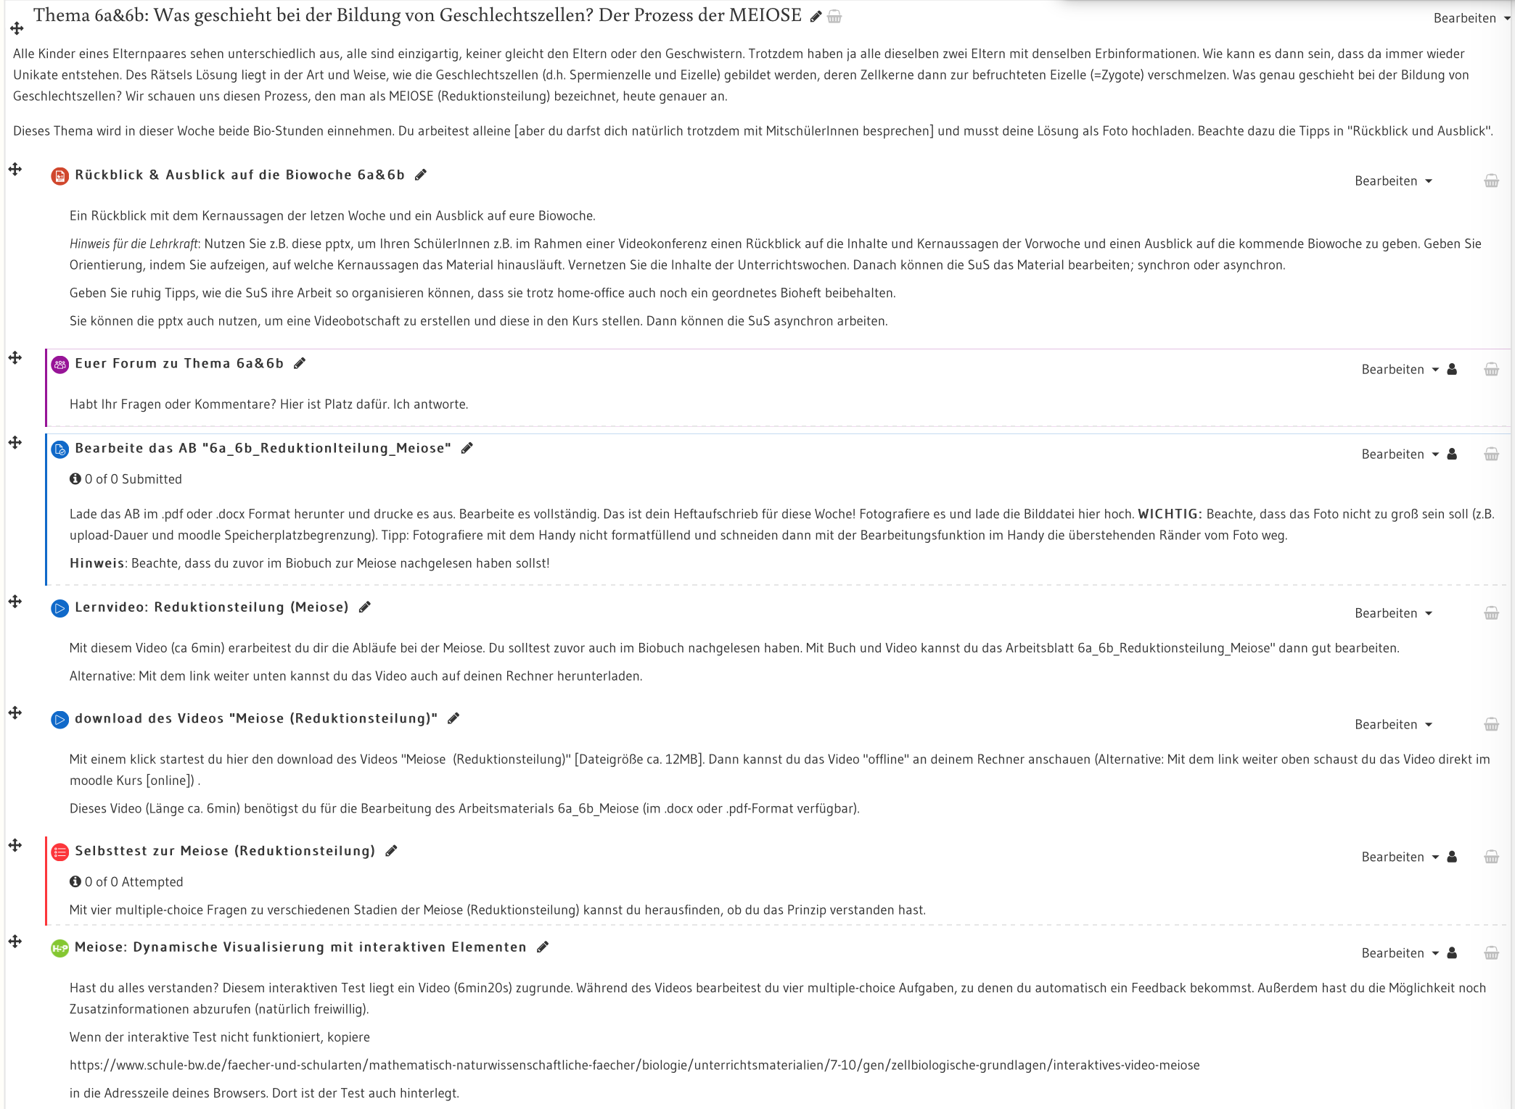
Moodle-Kurs für diese Woche

